Slide 1
স্বাগতম
কারিগরি শিক্ষা নিলে কর্মসংস্থানের সুযোগ মিলে

Slide 2
পরিচিতি
অমিত কুমার চক্রবতী
টি আই
(জেনারেল ইলেকট্রনিক্স)
কাতিলা সবুজ সংঘ আর্দশ হাইস্কুল ও কলেজ
কাতিলা, বাগমারা, রাজশাহী
পাঠঃ
বিষয়ঃ জেনারেল ইলেট্রনিক্স ১ (১ম )
শ্রেনিঃনবম
অধ্যায়ঃ১ম
সময়ঃ৪০ মিনিট
তারিখঃ২৩/০৮/২০২১

Slide 3
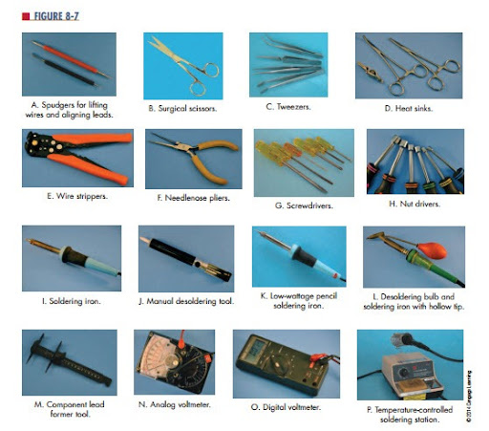
নিচের ছবিগুলো লক্ষ কর

Slide 4
পাঠ শিরোনাম
ইলেকট্রনিক্স সিষ্টেমে ব্যাবহৃত বিভিন্ন যন্ত্রপাতি

Slide 5
শিখন ফল
হ্যান্ড টুলস কি তা জানতে পারবে
ইলে্কট্রনিক্স হ্যান্ডটুলস কি তা জানতে পারব
বিভিন্ন প্রকার টুলস এর নাম বলতে পারবে
ছবি দেখে হ্যান্ড টুলস চিহ্নিত করতে পারবে

Slide 6
পাঠ উপস্থাপন
হ্যান্ড টুলস ঃ কোন কাজ করার জন্য হাতের মাধ্যমে ব্যাবহৃত যন্তকে হ্যান্ড টুলস বলে
যেমনঃ প্লায়াস,স্কু ডাইভার, নাইফ
ইলেকট্রনিকস হ্যান্ড টুলস ঃ ইলেকট্রনিক্স কাজ করার জন্য হাতের মাধ্যমে ব্যাবহৃত যন্ত কে ইলেকট্রনিকস হ্যান্ড টুলস বলে যেমন ঃ নিয়ন টেষ্টার, সোল্ডারিং আয়রন, কাটিং প্লায়াস

Slide 7
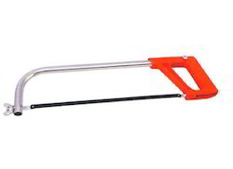
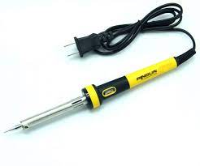
টুলসের ছবি দেখে পরিচয়
হ্যাকস
সোল্ডারিং আয়রন

Slide 8
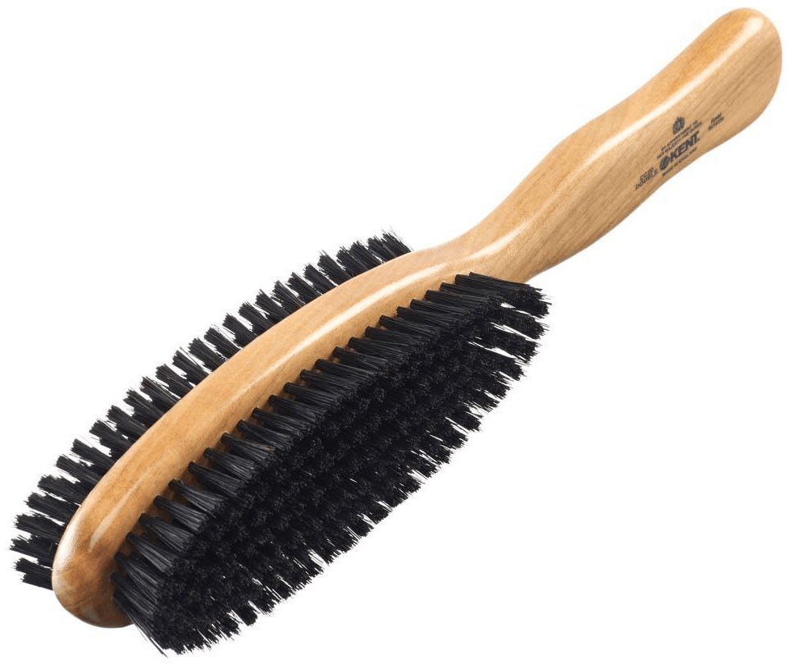
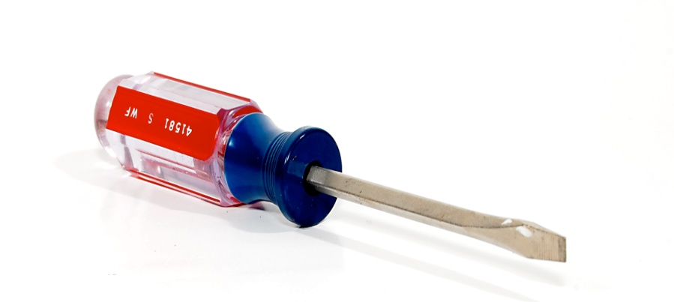
ওয়ার ব্রাশ
স্কু ড্রাইভার
ছুড়ি

Slide 9
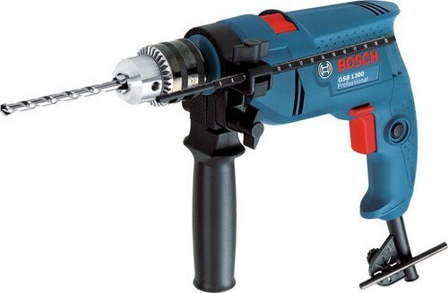
ড্রিল মেশিন

Slide 10
একক কাজ
সোল্ডারিং আয়রন এর কাজ কি
স্কু ডাইভার এর কাজ কি
ইলেকট্রিক নাইফ এর কাজ কি

Slide 11
মুল্যায়ন
টুলস গুলোর নাম বল
ছবি দেখে টুলস গুলোর ব্যাবহার বল

Slide 12
বাড়ির কাজ
বিভিন্ন প্রকার টুলস এর নাম লিখবে ও পড়বে

Slide 13
ধন্যবাদ

